Slide 1

«Унирем»
117036, г. Москва, Проспект 60-летия
Октября, дом 10А, пом. 13
Тел.: (495) 542-89-35
www.ntstroy.com
Продление срока эксплуатации дороги за счет применения модификатора «Унирем». Мониторинговые исследования

Slide 2
ЖИЗНЕННЫЙ ЦИКЛ АВТОМОБИЛЬНОЙ ДОРОГИ В СООТВЕТСТВИИ С ФЗ ОБ АВТОМОБИЛЬНЫХ ДОРОГАХ.
Строительство (реконструкция)
Ремонт
через 4 года
Ремонт
через 8 лет
Капитальный ремонт через 12 лет
Ремонт
через 16 лет
Ремонт
через 20 лет

Slide 3
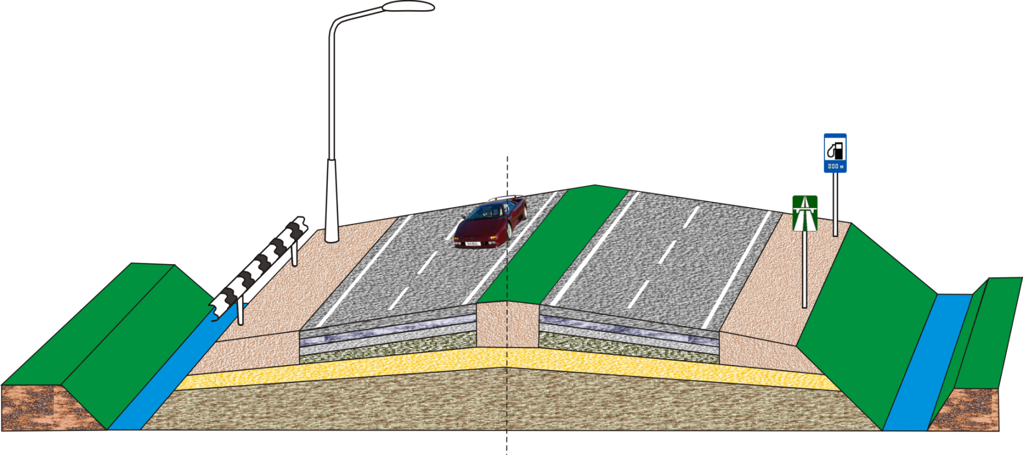
ПРИМЕРНАЯ КОНСТРУКЦИЯ АВТОМОБИЛЬНОЙ ДОРОГИ
Элементы обустройства
Разделительная полоса
Элементы обустройства
Обочина
Проезжая часть
Проезжая часть
Обочина
Откос
Откос
1
2
3
4
5
Земляное полотно
6
Слои дорожной конструкции для автодороги I категории под осевую нагрузку 11,5 т:
Водоотводная канава (кювет)
Водоотводная канава (кювет)
1 – щебеночно-мастичный асфальтобетон (толщина 5 см)
2 – крупнозернистый асфальтобетон I марки (толщина 8 см)
3 – крупнозернистый асфальтобетон II марки (толщина 10 см)
4 – фракционированный (подобранный) щебень (толщина 26 см)
5 – песок средней крупности (толщина 45 см)
6 – подстилающий слой из уплотненного грунта земляного полотна
Слои дорожной одежды 1,2,3 составляют дорожное покрытие
Слои дорожной одежды 4,5,6, составляют основание дорожного покрытия

Slide 4
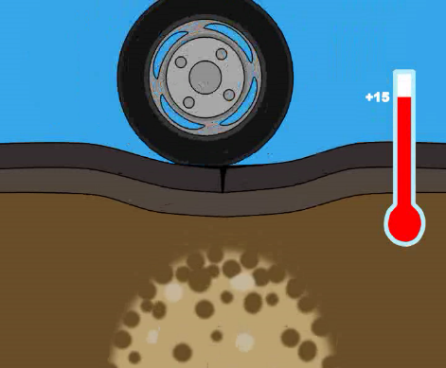
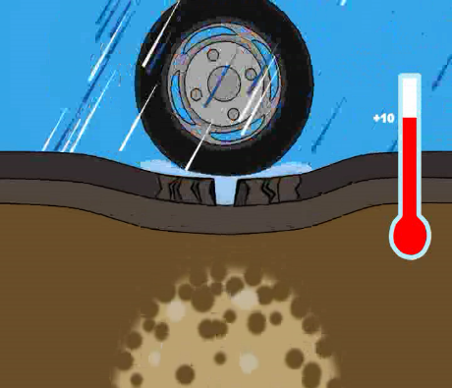
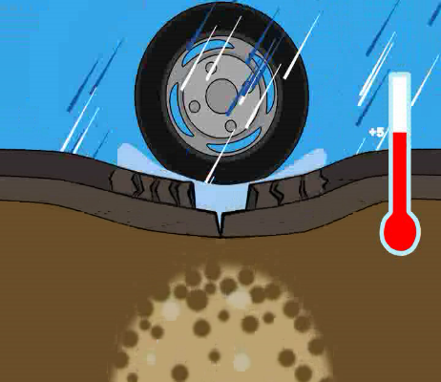
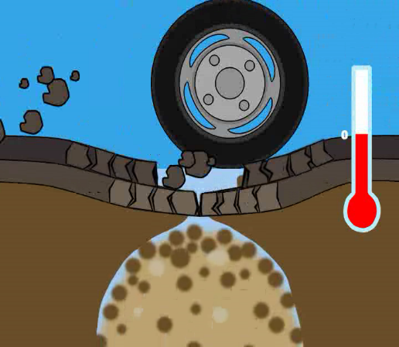
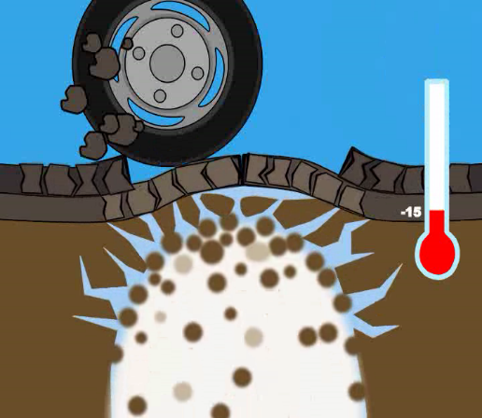
ПРОЦЕСС РАЗРУШЕНИЯ ДОРОЖНОЙ ОДЕЖДЫ
+°С
+°С
+°С
Образование трещины под воздействием температурных напряжений, деформаций земляного полотна и т.п.
Развитие трещины под воздействием движения автотранспорта, обломка кромок
Развитие трещины в выбоину
0°С
-15°С
Попадание воды в основание дорожной одежды
Разрушение дорожной одежды под воздействием сил морозного пучения

Slide 5
НАИБОЛЕЕ РАСПРОСТРАНЕННОЕ
РЕШЕНИЕ - МОДИФИКАЦИЯ
Модификация позволяет продлить срок службы покрытия
Предотвращение или снижение колееобразования на покрытии
Сокращение
количества температурных трещин и дефектов покрытия
Повышение усталостной долговечности
Сохранение
ровности покрытия во времени

Slide 6
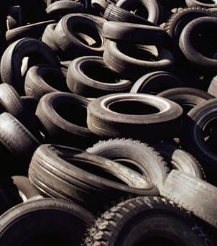

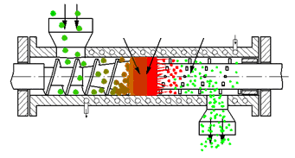
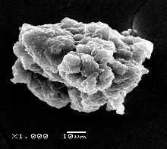
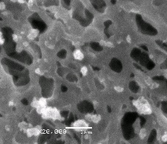

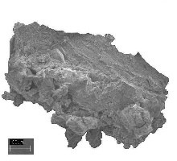
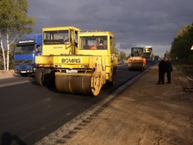
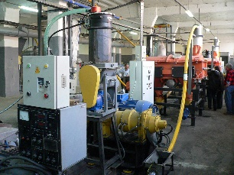
МОДИФИКАТОР «УНИРЕМ»: ПРОИЗВОДСТВО И ПРИМЕНЕНИЕ
Сырье
Метод производства
Продукция
Применение
Активный резиновый порошок с микро- и наномозаичной структурой
Высокотемпературное
сдвиговое
измельчение
(разработка Института химической физики им. Н.Н.Семенова РАН)
Покрытия
автомобильных
дорог
Изношенные
автомобильные
покрышки
Структурирование битума наноразмерными блоками частиц модификатора
Покрытия
взлетно-посадочных
полос
Шинная крошка
с размером менее 10 мм
«Унирем» –
универсальный
модификатор для
асфальтобетонов
различных типов
Активный резиновый порошок с микро- и наномозаичной структурой

Slide 7
МОДИФИКАТОР НА ОСНОВЕ АКТИВНОГО РЕЗИНОВОГО ПОРОШКА УНИРЕМ
Ключевые моменты позиционирования для Щебеночно-мастичных асфальтобетонов.
Позволяет увеличить межремонтные сроки асфальтобетонных покрытий на 20-25%
Снижает образование колеи на покрытии автомобильной дороги до 2 раз.
Сокращает образование усталостных и температурных трещин.
Одновременно стабилизирует и модифицирует щебеночно-мастичную асфальтобетонную смесь.

Slide 8
МОДИФИКАТОР НА ОСНОВЕ АКТИВНОГО РЕЗИНОВОГО ПОРОШКА УНИРЕМ
Ключевые моменты заботы о клиентах
Потребители модификатора могут заказать подбор асфальтобетонной смеси на своих материалах с проведением полного комплекса испытаний по ГОСТ 9128 и оценке по европейским нормам или системе Суперпейв.
В компании Новые технологии Строительства работает горячая линия по которой потребители могут проверить подлинность партии модификатора, а так же получить консультацию технического специалиста.
Во время производства, укладки и уплотнения асфальтобетонных смесей с модификатором УНИРЕМ осуществляется консультирование специалистом-технологом, что является гарантией высокого качества построенного покрытия.

Slide 9
УВЕЛИЧЕНИЕ УСТАЛОСТНОЙ ДОЛГОВЕЧНОСТИ АСФАЛЬТОБЕТОННЫХ ПОКРЫТИЙ
Применение «УНИРЕМ» значительно увеличивает усталостную долговечность асфальтобетона.
увеличение кол-ва циклов
до разрушения на 50% при +20ºС. увеличение кол-ва циклов
до разрушения в 10 раз при -16ºС.
Модификатор «УНИРЕМ» существенно увеличивает температурный интервал пластичности битума.
Количество циклов до разрушения
30 000
100
25 000
80
20 000
60
ºС
40
15 000
20
10 000
0
5 000
-20
0
при t +20 ºС
при t -16 ºС
С модификатором «Унирем»
-40
БНД 60/90 (ГОСТ 2245-90)
БНД 60/90
+ «УНИРЕМ»
Без модификатора «Унирем»

Slide 10
МОДИФИКАТОР «УНИРЕМ». ПОВЫШЕНИЕ УСТОЙЧИВОСТИ К КОЛЕЕОБРАЗОВАНИЮ
СОСТАВ АБ-16. с УНИРЕМ - без УНИРЕМ.
СОСТАВ ЩМА 15. с УНИРЕМ - без УНИРЕМ.

Slide 11
ПОКРЫТИЯ С МОДИФИКАТОРОМ УНИРЕМ ИМЕЮТ ЛУЧШИЕ ХАРАКТЕРИСТИКИ ПОСЛЕ 3 ЛЕТ ЭКСПЛУАТАЦИИ (МОНИТОРИНГ 2015 ГОД)

Slide 12
УЧАСТОК ДОРОГИ М-10 «РОССИЯ» КМ 386+000 – КМ 388+000
Укладка была произведена в 2005 году, а/б Тип А, марка I
с модификатором «Унирем»
2006 год
2007 год
2008 год
2009 год
2010 год
2011 год

